Slide 1
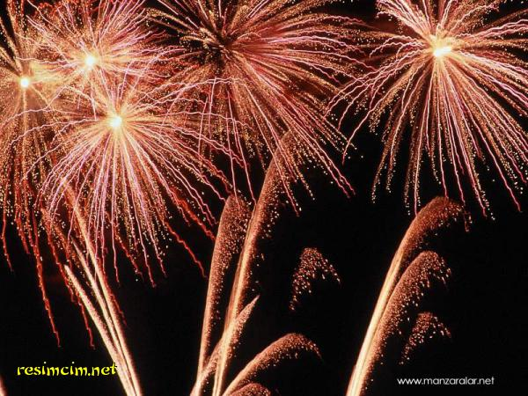
GAZİ İLKÖĞRETİM OKULU
2010-2011 EĞİTİM ÖĞRETİM YILI YIL SONU MEZUNİYET GECESİNE HOŞ GELDİNİZ
GAZİ ORTAOKULU
BİLGİ YARIŞMASI
2012-2013

Slide 2
5.SINIFLAR BİLGİ YARIŞMASI

Slide 3
TÜRKÇE SORULARI
1. Sevinç sözcüğünün eş anlamlısı aşağıdakilerden hangisidir?
A) Hüzün B) Yaşam
C) Sezgi D) Mutluluk

Slide 4
CEVAP:D

Slide 5
2.Aşağıdaki deyimlerden hangisi “bir kişi konuşurken sözünü keserek aynı konuyla ilgili güzel bir şey söylemek “ anlamına gelir?
A) Sözünü geri almak
B) Sözün esiri olmak
C) Sözü kesmek
D) Sözünü balla kesmek

Slide 6
CEVAP:D

Slide 7
3.”Sıcak” sözcüğü aşağıdaki cümlelerin hangisinde mecaz anlam taşımaktadır?
A) Oturduğumuz oda çok sıcaktı.
B) Ateşinin yükselmesinden ötürü yüzü sımsıcaktı.
C) Sıcaktan terleyen vücudu sırılsıklam olmuştu.
D)Birlikte olduğumuz süre boyunca aramızda sıcak ilişkiler kurulmuştu.

Slide 8
CEVAP:D

Slide 9
4. “Kesmek” sözcüğü aşağıdakilerden hangisinde “haber alamamak” anlamında kullanılmıştır?
A)Elmayı ortadan kesti.
B)Kurbanlık koyunlar sırayla kesiliyordu.
C)Maaşımdan SSK primi kesiliyor.
D)Gemiyle irtibatımız kesildi.

Slide 10
CEVAP:D

Slide 11
5. Aşağıdaki cümlelerin hangisinde “karşılaştırma” anlamı vardır?
A) İstanbul’da gezdiği günleri hatırladı.
B)Karşımızdakiler sağımızdakilere göre daha olgun.
C)Aşağıdan bağırınca hemen şarteli kapat.
D)Anadolu, tarihin durduğu yerdir.

Slide 12
CEVAP:B

Slide 13
MATEMATİK SORULARI
1)
kesrinin bileşik kesir olabilmesi için “a” yerine gelebilecek en küçük
sayı kaçtır?
A ) 10 B) 4 C) 5 D)6

Slide 14
CEVAP:C

Slide 15
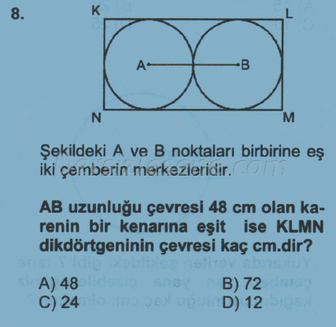
2)

Slide 16
Cevap:B

Slide 17
3)

Slide 18
CEVAP:C

Slide 19
4) Aşağıda adları belirtilen geometrik şekillerden kaç tanesi düzgün çokgendir?
I-Eşkenar üçgen
II-Eşkenar dörtgen
III-Paralelkenar
IV-Dikdörtgen
V-Kare
A) 1 B) 2 C) 3 D) 4

Slide 21
5)

Slide 22
CEVAP:

Slide 23
FEN BİLİMLERİ SORULARI

Slide 24
1)Islak çamaşırlar kışında kurur.Bunun sebebi aşağıdakilerden hangisidir?
A) Buharlaşmanın her sıcaklıkta olması
B) Kışın rüzgarın çok olması
C) Çamaşırlarda az miktarda su bulunması
D) Kışın havada fazla nem olması

Slide 25
CEVAP---A

Slide 26
2)Kanı atık maddelerden arındıran organ aşağıdakilerden hangisidir?
A) İdrar kanalı B) İdrar kesesi C) İdrar borusu D) Böbrek

Slide 27
CEVAP:D

Slide 28
3)Aşağıdaki besin maddelerinden hangisi temel besin maddesi değildir?
A)karbonhidrat B)protein C)yağ D)şeker

Slide 29
CEVAP:D

Slide 30
4-Ayhan futbol oynarken düşüp dizini ve kolunu yaralamıştır. Ayhan’ın yaralarını iyileştirme ve onarmada aşağıdaki besin maddelerinden hangisi etkin rol oynar?
A) su B) mineraller
C) karbonhidratlar D) proteinler

Slide 31
CEVAP:D

Slide 32
5)Aşağıda ısı ile ilgili verilen bilgilerden hangisi yanlıştır ?
A) Isı enerjidir, harekete dönüştürülebilir.
B) Isı, maddenin sıcaklığını arttırır.
C) Isı kalorimetre kabı ile ölçülür.
D) Isının birimi derecedir.

Slide 33
CEVAP: D

Slide 34
SOSYAL BİLGİLER SORULARI
1. Aşağıda verilen şehir-tarihi ve doğal varlık eşleştirmelerinden hangisi yanlıştır?
A)Edirne-Selimiye Cami B)Kütahya-Çinicilik
C)Trabzon-Sümela Manastırı D)Antalya-Pamukkale Travertenleri

Slide 35
CEVAP:D

Slide 36
2. Aşağıdakilerden hangisi kurumdur?
A) Apartman sakinleri
B) Oyun kulübü
C) Saklambaç oyun takımı
D) Türkiye Büyük Millet Meclisi

Slide 37
CEVAP:D

Slide 38
3. Aşağıdakilerden hangisi vatandaş olarak hem hakkımız hem sorumluluğumuzdur?
A) Seçimlerde oy kullanmak
B) Seçimlerde adaylığımızı koymak
C) Partilerin propagandasını yapmak
D) Seçimlerde sandık başında bulunmak

Slide 39
CEVAP:A

Slide 40
4 . Aşağıdakilerden hangisi delta ovası değildir?
A)Çarşamba ovası
B)Niksar ovası
C)Çukurova
D)Bafra ovası

Slide 41
CEVAP:B

Slide 42
5. Taşeli platosu hangi bölgemizdedir?
A)Marmara bölgesi B) Ege bölgesi
C) Akdeniz bölgesi D) İç Anadolu bölgesi

Slide 43
CEVAP:C

Slide 44
İNGİLİZCE SORULARI

Slide 45
1-Aşağıdaki eşleştirmelerden hangisi yanlıştır?
a-Turkey-Country
b-Chinese-Nationality
c-Japanese-Country
d-Italian-Nationality

Slide 46
CEVAP:C

Slide 47
2-There are seven………………..in Turkey.
a-mountains
b-regions
c-lakes
d-islands

Slide 48
CEVAP:B

Slide 49
3-What is the capital city of Norway?
A)-It is Rome
B)-It is Berlin
C)-It is Paris
D)-ıt is Oslo

Slide 50
CEVAP:D

Slide 51
4-Aşağıdaki emir cümlelerinin hangisinde bir anlatım bozukluğu vardır?
A)-Do thehomework
B)-Keep the board clean
C)-Come to class late
D)-Keep the classroom tidy

Slide 52
CEVAP:C

Slide 53
5-A:…………do I get to the supermarket?
a-how b-where c-which d-what

Slide 54
CEVAP:A

Slide 55
DİN KÜLTÜRÜ VE AHLAK BİLGİSİ SORULARI

Slide 56
1 SORU:Allah’In Kur’anda kullarından kesinlikle yapmalarını istediği iş ve eylemlere ne denir?

Slide 57
CEVAP:FARZ

Slide 58
2.SORU:Samimiyet,içtenlik, her türlü hurafe ve batıl inanışlardan uzak durmaya ne denir?

Slide 59
CEVAP:İHLAS

Slide 60
GENEL KÜLTÜR SORULARI

Slide 61
İlim İlim Bilmektir. İlim kendin bilmektir sen kendini bilmessen bu nice okumaktır.diyen şair kimdir?

Slide 62
YUNUS EMRE

Slide 63
SORU-2 En fazla il hangi bölgemizde bulunmaktadır ?

Slide 64
KARADENİZ

Slide 65
YEDEK SORULAR
1.Soru:D Vitamini eksikliğinde görülen hastalığın adı nedir?

Slide 66
Cevap:Raşitizm

